Slide 1


Slide 2
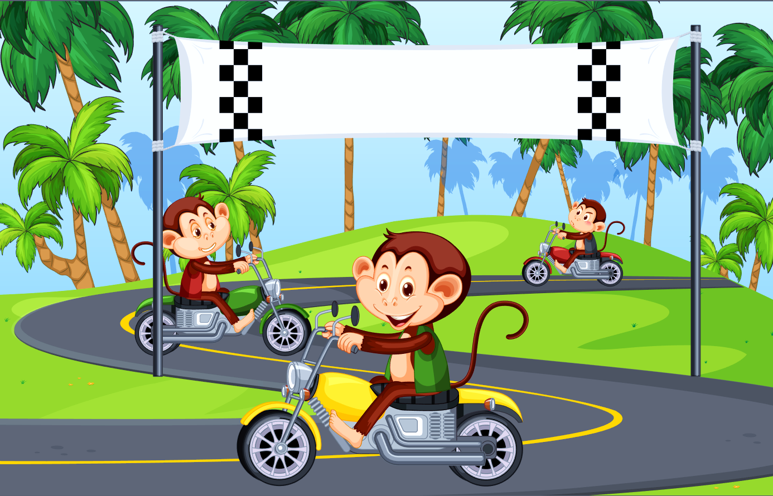


Slide 3


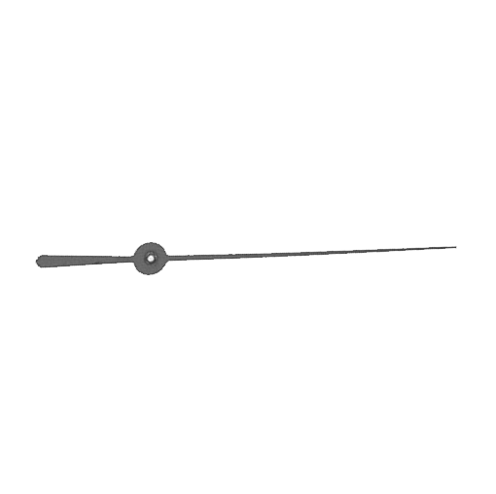
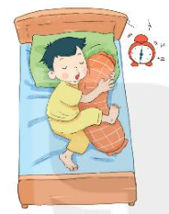
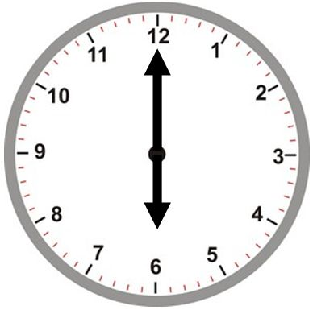

Kim dài
Kim ngắn
Đồng hồ báo thức lúc 6 giờ

Slide 4

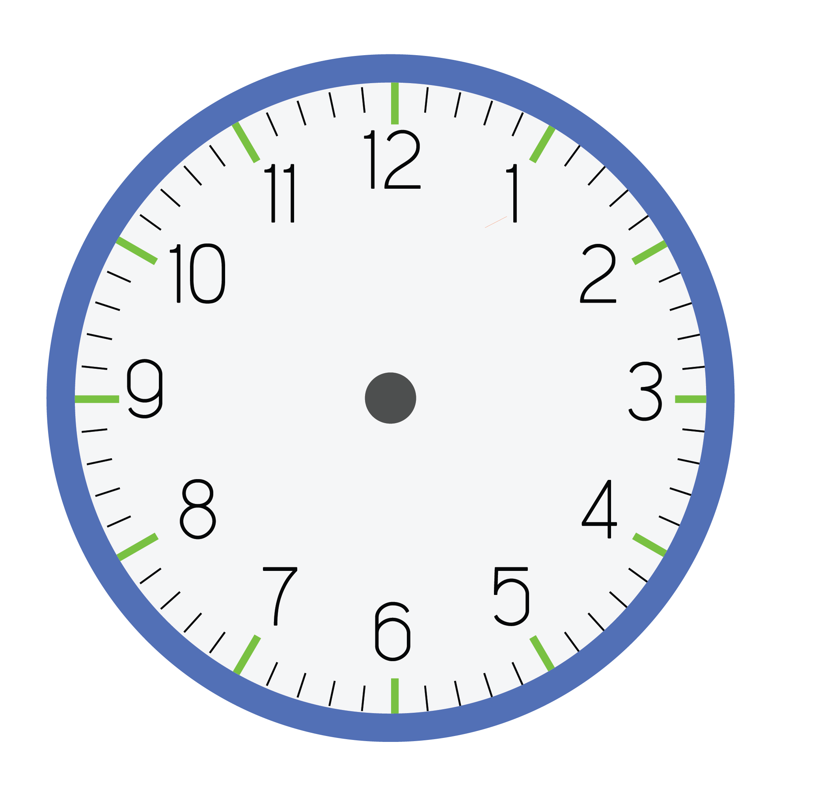


Slide 5


Slide 6

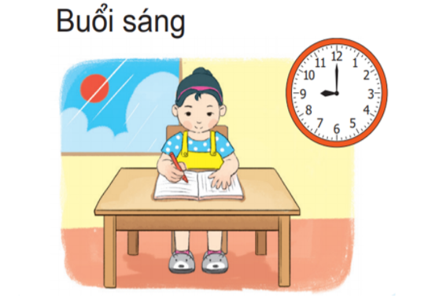
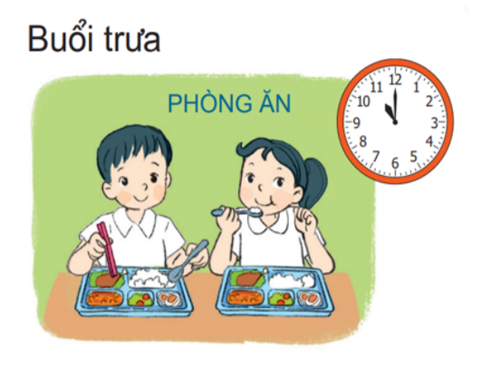
1
Các bạn làm gì lúc mấy giờ?
Bạn học bài lúc 9 giờ sáng
Hai bạn ăn trưa lúc 11 giờ

Slide 7
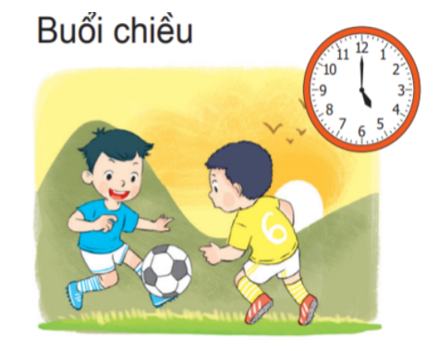
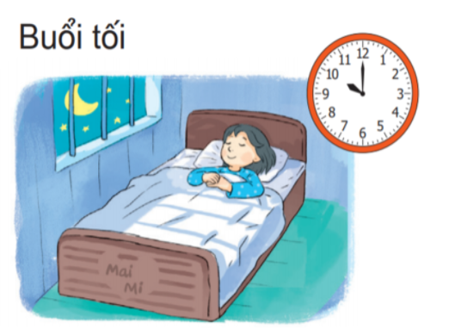
1
Các bạn làm gì lúc mấy giờ?
Bạn đá bóng lúc 5 giờ chiều
Bạn đi ngủ lúc 10 giờ tối

Slide 8



2
Đồng hồ chỉ mấy giờ
2 giờ
3 giờ
5 giờ

Slide 9

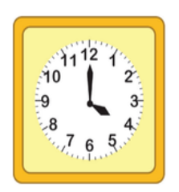
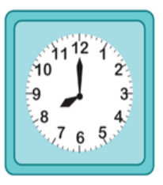
2
Đồng hồ chỉ mấy giờ
2 giờ
4 giờ
8 giờ

Slide 10

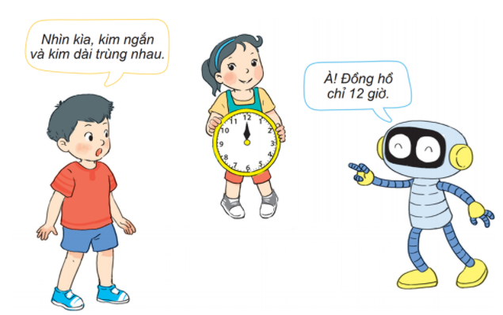
3
Quan sát tranh và trả lời
Rô-bốt nói đúng hay sai?

Slide 11



Slide 12

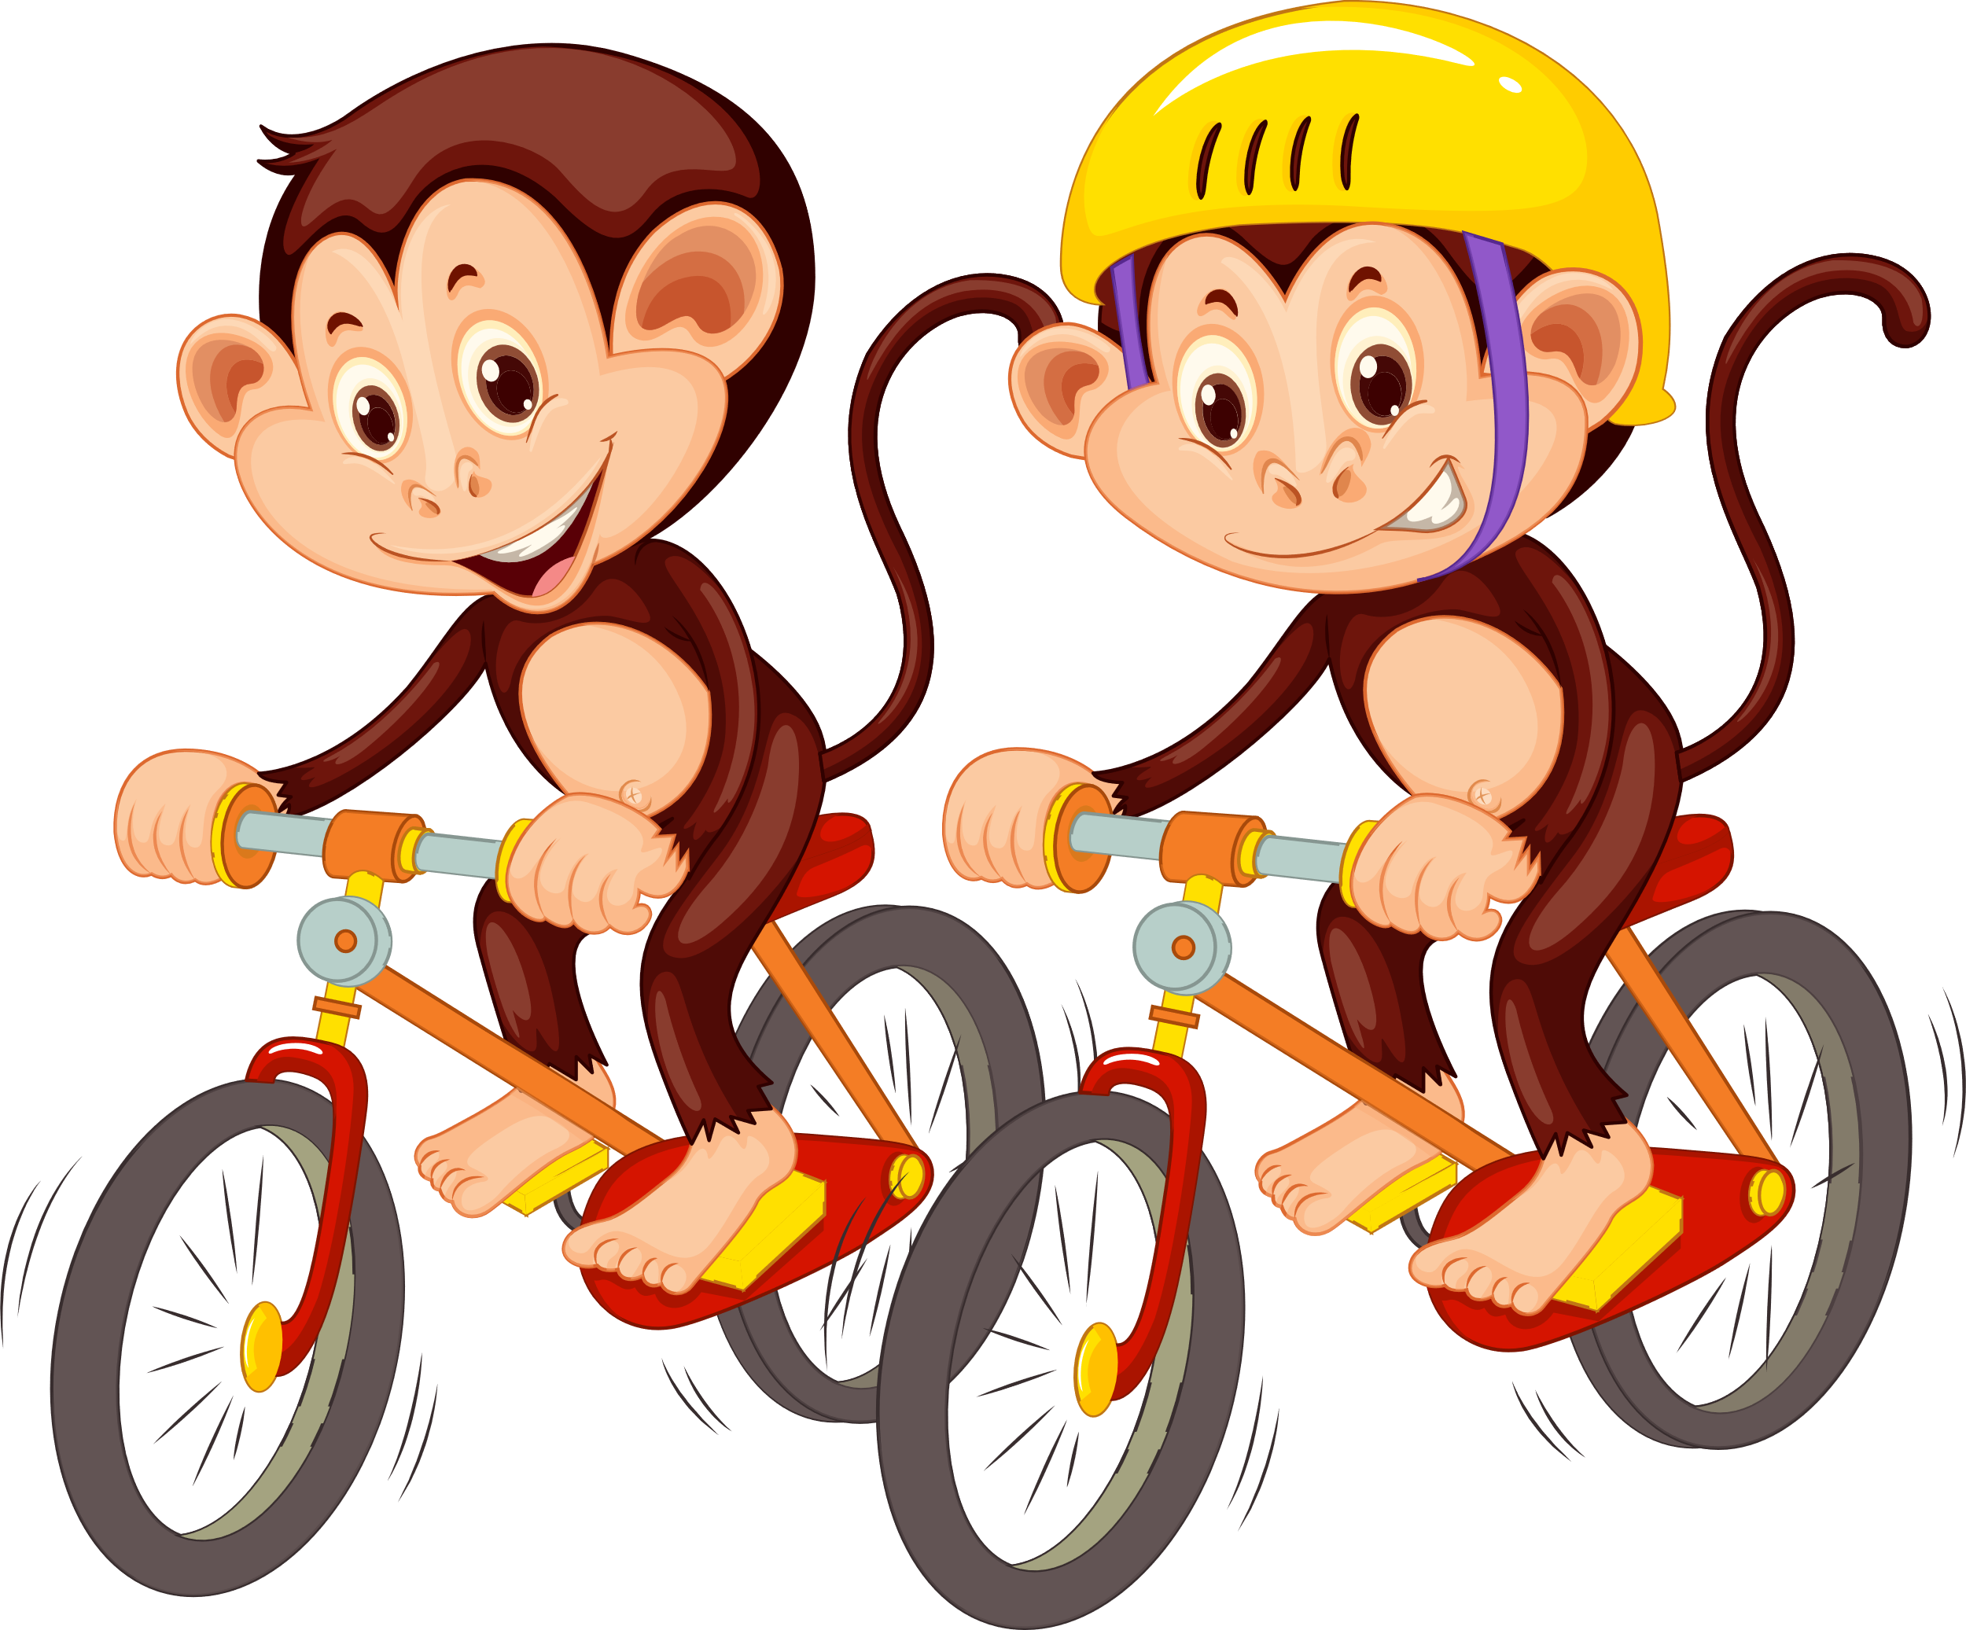
LUẬT CHƠI
GV đưa đồng hồ
(hoặc GV đọc giờ)
01
HS đọc giờ (hoặc HS xoay kim đồng hồ theo yêu cầu của GV)
02

Slide 13


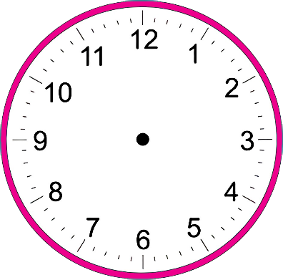
6 giờ

Slide 14
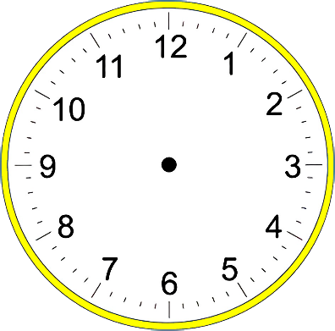
9 giờ

Slide 15

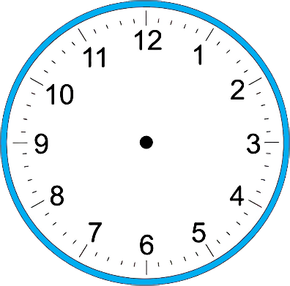
1 giờ

Slide 16
